Slide 1

بسم الله الرحمن الرحیم
نکته های تیزهوشانی برای ریاضیات ششم

Slide 2


زوایای بین دو عقربه
مجموع زوایای داخلی چند ضلعی ها برای اینکه مجموع زوایای داخلی هر چند ضلعی را محاسبه کنیم تعداد ضلع هارا منهای دونموده وبعد در180ضرب می کنیم

Slide 3
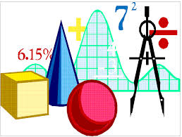

تعداد قطرهای چند ضلعی ها
ازتعداد ضلع ها 3تا کم کرده وجواب را درتعداد ضلع ها ضرب.کرده وسپس جواب رابر2تقسیم می کنیم. مثال: یک شش ضلعی چندقطر دارد؟

Slide 4
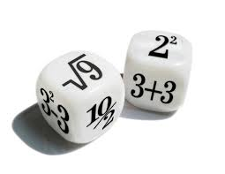
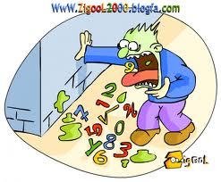
تعداد زاویه ها
هرگاه درچند زاویه ی مجاورکه دارای راس مشترک هستند بخواهیم تعداد زاویه هارا تعیین کنیم ازفرمول زیراستفاده می کنیم. تعدادفاصله هارا ضرب درتعداد نیم خط هامی کنیم وتقسیم بر2=تعدادزاویه ها. توجه:تعداد فاصله ها ازتعدادنیم خط هایکی کم تراست.

Slide 5

تقسیم کسرها
تقسیم کسرهارابه سه روش زیرمیتوانیم انجام دهیم. 1-اگرمخرج هامساوی باشندازمخرج ها صرف نظرکرده وصورت کسراول رابرصورت کسردوم تقسیم می کنیم. اما اگرمخرج هامساوی نباشندمخرج مشترک گرفته ومخرج هارامساوی میکنیم.سپس صورت کسر اول رابرصورت کسر دوم تقسیم می کنیم. 2-کسراول رانوشته وعلامت تقسیم رابه ضرب تبدیل کرده وسپس کسردوم رامعکوس میکنیم وعمل ضرب راانجام میدهیم. 3-دوردردور و نزدیک درنزدیک:ازاین روش فقط مواقعی که لازم باشد استفاده میکنیم.

Slide 6
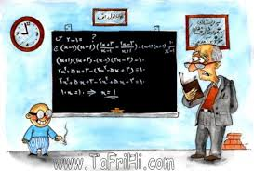

بخش پذیری
بخش پذیری بر11: ازسمت چپ شروع می کنیم وارقام را یکی در میان با هم جمع می کنیم وبعد حاصل رااز هم کم می کنیم وحاصل تقسیم رابر11تقسیم می کنیم.اگر باقی مانده صفرشود بر11 بخش پذیراست.

Slide 7

عددوسطی
هرگاه مجموع چندعددصحیح متوالی(بافاصله های یکسان)رابدهند و آن اعدادرا بخواهند،مجموع آن اعدادرا برتعدادشان تقسیم کرده،عددوسطی به دست می آید. 1-اگر تعداد اعداد فرد باشد مانند مثال زیر عمل می کنیم . 2-اگر مجموع واختلاف را با هم جمع کرده ،بر دو تقسیم کنیم عدد بزرگتر بدست می آید .

Slide 8

مجموع و اختلاف
هرگاه مجموع دو عدد و اختلاف آن دوعدد رابه ما بدهند و آن دوعددرااز ما بخواهند،از راه زیر بدست می آید. 1- اگرمجموع و اختلاف را از هم کم کرده و بر2تقسیم کنیم عدد کوچک تر بدست می آید.

Slide 9

التماس دعا

